Slide 1
网易考拉海购品牌介绍
共握机遇，成就你我

Slide 2
谁是网易考拉海购
Part.1

Slide 3

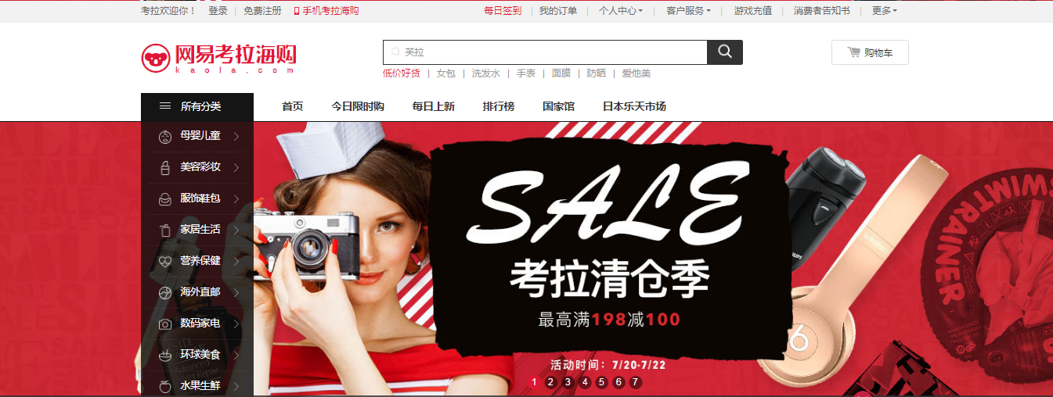
网易考拉海购简介
网易考拉海购是网易旗下以跨境业务为主的综合型电商平台，是网易投入大量优势资源打造的战略级产品。

Slide 4

网易考拉海购简介
网易考拉海购于2015年1月上线公测，销售品类涵盖母婴、美容彩妆、家居生活、营养保健、环球美食、服饰鞋包、数码家电等。

Slide 5
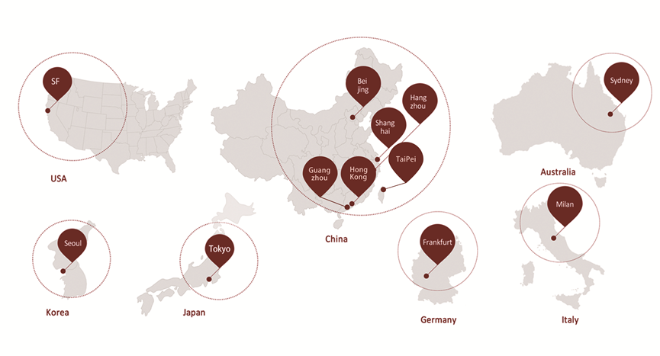
网易考拉海购简介
网易考拉海购在美国、德国、意大利、日本、韩国、澳大利亚、香港、台湾设有分公司或办事处。

Slide 6

网易公司简介
网易由丁磊先生创建于1997年，2000年成功登陆美国纳斯达克市场
中国最大的互联网公司之一
中国领先的移动媒体和互联网媒体平台
中国最大的电子邮件服务商
中国排名第二全球第五的游戏公司
拥有超过8亿高质量用户

Slide 7
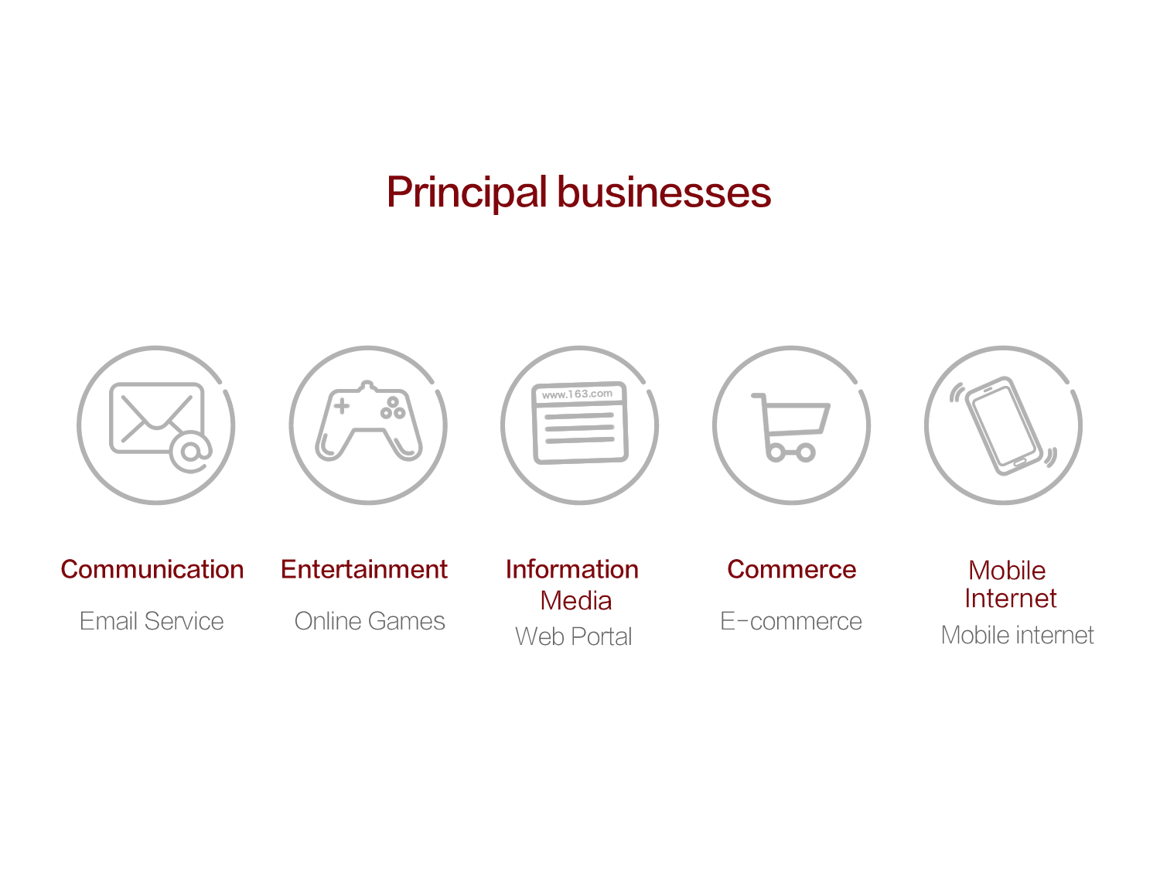
网易公司简介
除了主营业务外，网易在音乐、教育、阅读、二次元、社交等细分服务市场拥有海量的忠实用户。
通信
娱乐
资讯
商业
移动互联网
邮箱服务
在线游戏
门户网站
电子商务
移动应用

Slide 8
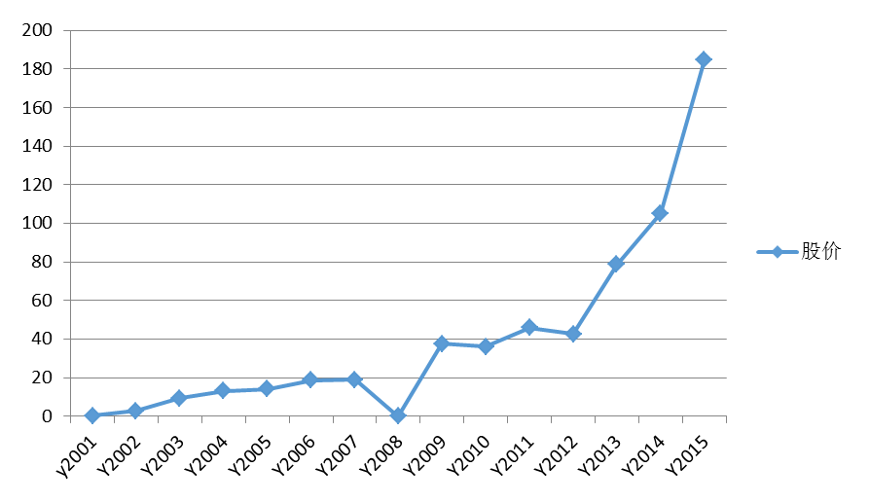
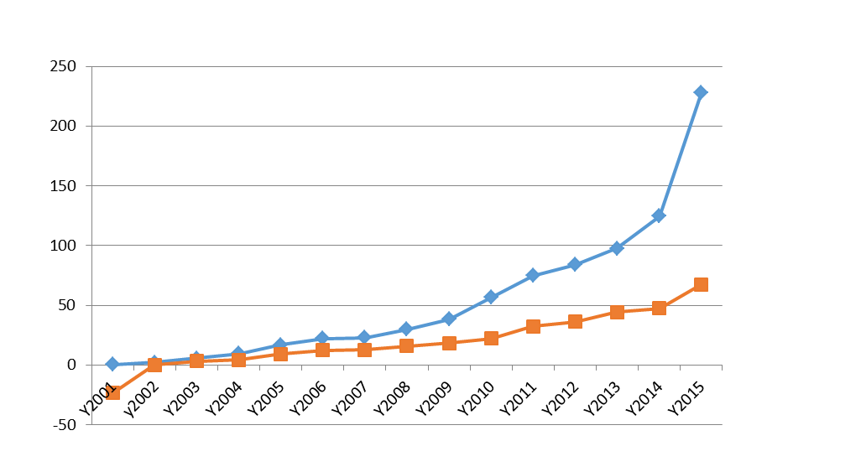
网易公司简介
网易2015年年营业额超35亿美元，现金储备超44亿美元，最新市值超过250亿美元，为网易考拉海购提供稳定的资金支持。
收入、净利润
亿元人民币
股价
美元
Y2015
年收入
净利润

Slide 9
网易考拉海购品牌愿景
“用更少的钱，过更好的生活”
网易考拉海购致力于为中国消费者精选全球高品质、高性价比商品，打破用户与海外商品之前的信息不对等，通过自身的不断优化，最大限度压低商品价格，帮助中国消费者以更低成本实现与全球品质生活的同步

Slide 10
网易考拉海购的行业地位
网易考拉海购在2015年成为中国发展速度最快的电商平台，仅用一年时间即跻身中国跨境电商第一梯队
网易考拉海购拥有中国最大的保税仓储面积，和最成熟的保税备货模式运营能力
网易考拉海购在中国规模最大、发展最为成熟的杭州、宁波等保税区的日均出单量长期位居第一

Slide 11
网易考拉海购的核心优势
Part.2

Slide 12

媒体型电商
源自网易的媒体基因，令网易考拉海购具备强大的优质内容生产能力和丰富的内外部媒体资源，从而打破中国用户与海外品牌间的信息障碍，帮助海外品牌扩大在华知名度，挖掘和培育更多海外爆款商品。

Slide 13

媒体型电商
榜单经济
直播运营
打通场景购物
全球商品榜单深度合作
网易考拉自营榜单
榜单=生活方式传播
榜单指导选品
鉴证选品采购
联动红人明星资源
挖掘推广品牌价值
孵化海外优质商品
与网易产品的联合
与网易媒体资源的联合
将产品与场景融合，提升购买转化效率

Slide 14
自营电商
锁定品质
自主定价
规模采购
全路链把控
独立选品
原产地直采
只与品牌商和一级经销商合作
自主定价权
灵活调整价格策略
长期大批量稳定采购
网易现金优势
精细化选品与采购
提供从采购、运营、售后等完整解决方案

Slide 15
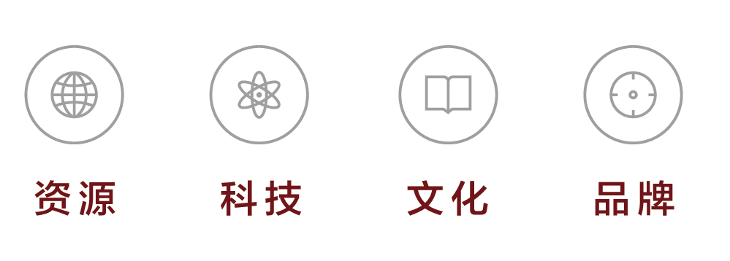
四维选品法则
网易考拉海购依据各个国家和地区在资源、科技、文化、品牌四个维度上的比较差异，制定科学的选品策略，确保挑选的每件商品均为能够代表当地最具市场价值的精品。
网易考拉海购通过遍布全球的分支机构，深入了解当地市场行情，把握潮流和趋势走向，精选最具潜质的商品和合作伙伴。

Slide 16
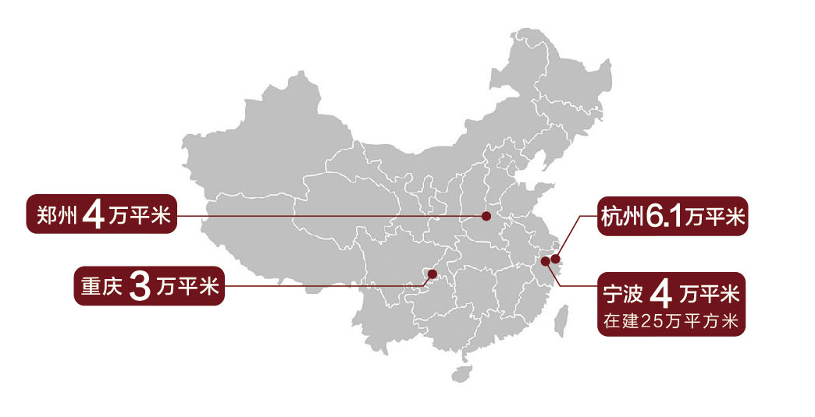
仓储物流
网易考拉海购在杭州、宁波、郑州、重庆等跨境电商业务高地，拥有超过17万平方米的保税仓储。
正在与全球顶级仓储服务提供商合作建设超过25万平米的现代化、智能化保税仓，建成后日出单量可达20万单。
网易考拉海购启用及在建保税仓储面积均为行业第一。

Slide 17

仓储物流
网易考拉海购与中国顶级跨境物流和境内物流企业达成战略合作，实现跨境物流安全、便利、高效。
网易考拉海购的配送效率不断刷新行业纪录，并且已经在部分地区实现次日送达，高效的配送服务还将迅速扩展至更广大地区。

Slide 18
最受中国海淘用户欢迎的跨境电商
Part.3

Slide 19
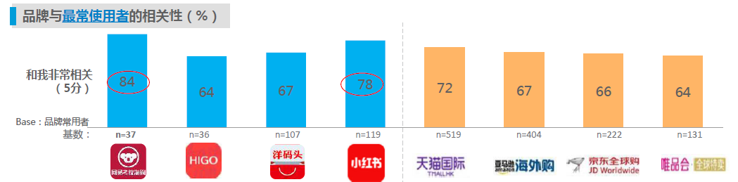
最受用户欢迎的跨境电商
来自AC尼尔森等多家专业调研机构的报告显示，网易考拉海购在海淘用户群体中的认知度最高，达到84%。

Slide 20
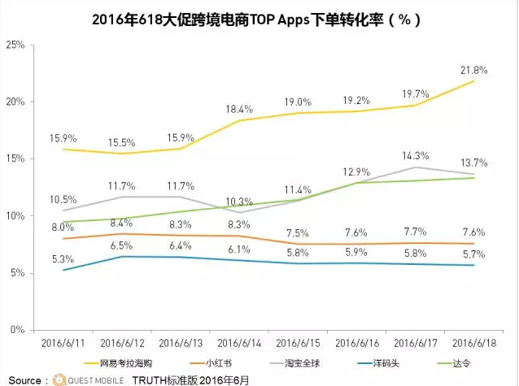
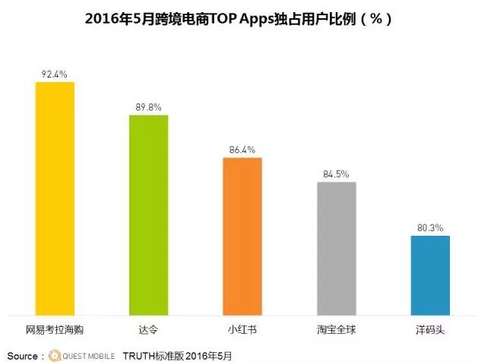
最受用户欢迎的跨境电商
来自QuestMobile数据的报告显示，网易考拉海购无论是618期间的APP下单转化率，还是日常的APP独占用户比例上，都处于行业最好水平。iOS和安卓客户端的新安装用户和用户留存率也是行业最好水平

Slide 21
网易考拉海购：做最好的合作伙伴
Part.4

Slide 22
保姆式服务+
网易考拉海购能够为合作伙伴提供包括跨国物流仓储、在线运营、流量获取、售后服务、品牌推广在内的一整套完整的保姆式服务。
网易考拉海购还将通过网易内外部丰富的媒体资源，和强大的品牌推广能力，帮助海外品牌更好地进入中国市场。
仓储
售后
品牌推广
流量
物流
运营

Slide 23
最好的付款条件
无账期付款：供货商在交货后即可收到货款，不存在欠款拖延现象。
预付款先行：双方达成合作意向后，预支部分款项，促使双方合作更高效率。
直接现金转账：供货商直接获得现金款项，不再需要周期更长的收账方式。

Slide 24
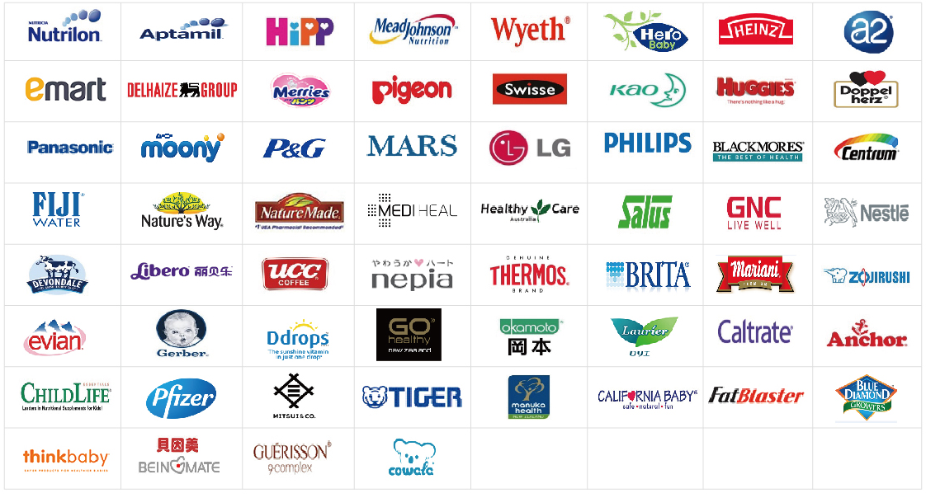
我们的合作伙伴

Slide 25


用更少的钱 过更好的生活
Notes:
待调色

